Slide 1








行业现状与未来蓝图对比
现状与未来：从人工串联到算法驱动的供应链优化系统
现状
未来
人工串联，数据散落在不同工具
SCOS：模型测算 + 人工复核
SAP / 台账
Excel
微信 / 电话
库存优化
动态 (R,s,S) + 罐容 / 锁定期约束
融氏
成都
武汉
月策略、4周补货、日度缺货与超容预警
采购优化
综合成本 + 供货 / 交期多目标寻优
库存
果糖月排，麦芽日排
库存
SAP月计划，日手排
库存
Excel→SAP，罐存转产
推荐供方、采购量、到货日期及备选方案
采购
2人，易购/SAP未通
采购
3人，淀粉线下询比
采购
3人，船运70%–80%
要货计划
库存 + 合同余额 + 在途滚动联算
每日要货建议、延期与缺口提前识别
要货
Excel日报、微信通知
要货
铁路发货表人工跟踪
要货
船运提前15–20天
月度批次谱系 + 动因分摊
成本分摊
成本
月度费用按产量分摊
成本
SAP导出Excel汇总
成本
SAP订单成本再算
生产 / 销售 / 采购分角色分析与溯源
驾驶舱
全指标汇聚 + 规则预警 + 情景推演
驾驶
仅报表，无驾驶舱
驾驶
SAP/Excel经营分析
驾驶
SAP/Excel，DCS人工取数
统一展示、业务下钻、责任派发与闭环
系统给建议、持续预警；人员聚焦审批与异常
Notes:
来源：/Users/zihaoguo/Desktop/中控/scos_proj/1-wiki-资料沉淀/调研报告/上海融氏调研报告在线版.xlsx、/Users/zihaoguo/Desktop/中控/scos_proj/1-wiki-资料沉淀/调研报告/中粮成都调研报告在线版.xlsx、/Users/zihaoguo/Desktop/中控/scos_proj/1-wiki-资料沉淀/调研报告/中粮武汉调研报告在线版.xlsx，排产计划、原料采购、经营辅助决策、数据集成工作表。蓝图：/Users/zihaoguo/Desktop/中控/scos_proj/3-业务蓝图-终态/SCOS_中粮太仓项目研发模块蓝图方案v0.9.docx，2.2.1–2.2.5。现状与未来对应不同工厂。顶部工厂全景及模块图标由 OpenAI imagegen 生成，为概念示意，不代表三厂真实厂区照片。

Slide 2
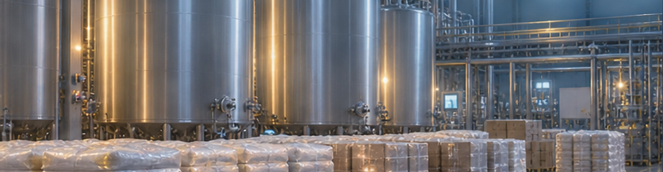

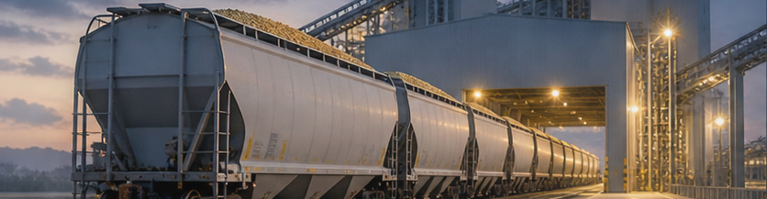

行业现状与未来蓝图对比
详细建设方案：四类引擎协同，驾驶舱汇聚全指标
业务数据
订单 · 出货
库存 · 质检
排产 · 产能
合同 · 报价 · 在途
统一数据服务
主数据 · 订单 / 库存 / 生产 / 采购事实 · 口径统一 · 数据回写
01
库存优化
02
采购优化
03
要货计划
04
成本分摊
动态 (R,s,S)
多目标寻优
滚动联算
批次谱系 + 动因
罐容 / 锁定期约束
成本 / 供货 / 交期权衡
库存 / 合同余额 / 在途
月度分摊 / 角色化视图
月策略 → 4周补货 → 日预警
供方 → 数量 → 到货建议
日要货 → 缺口调整 → 确认
多维分析 → 异常溯源
驾驶舱
四类业务模块及产销经营指标统一汇聚展示
库存 / 采购 / 要货 / 批次成本 / 产销
分级预警 · 业务下钻 · 责任闭环 · 情景推演
执行回传：订单、到货、库存与产出状态更新后，驱动下一轮滚动测算
Notes:
蓝图来源：/Users/zihaoguo/Desktop/中控/scos_proj/3-业务蓝图-终态/SCOS_中粮太仓项目研发模块蓝图方案v0.9.docx，2.2.1–2.2.5。框架示意：库存、采购、要货、成本四类业务引擎均向驾驶舱贡献指标，驾驶舱还汇聚产销经营指标。计划建议仍需人员评审和确认。成本分摊保持月度频率，供不同角色进行多维分析与批次异常溯源。四张模块场景图片与模块图标由 OpenAI imagegen 生成，为概念示意，不代表三厂真实设备照片。

Slide 3



行业现状与未来蓝图对比
关键跃升：人力、效率与成本的预期改善
初步测算假设 · 待验证
01
减少人力投入
02
提升业务效率
03
降低运营成本
重复操作自动化
计划与异常链路缩短
库存与供给持续优化
例行计划 / 报表工时
采购方案编制时长
成品平均库存天数
↓30–40%
↓50–70%
↓10–15%
采购与要货跟催工时
异常派发与定位时长
原料综合采购成本
↓40–50%
↓60–80%
↓1–2%
跨系统人工核对次数
批次成本溯源时长
加急 / 滞留相关费用
↓50–70%
↓60–80%
↓10–20%
自动取数 · 模型测算 · 规则派发
滚动计算 · 异常定位 · 批次下钻
目标库存 · 综合成本 · 到货协同
以上区间仅为方案测算假设，待三厂基线与试运行数据校准；不代表现状实绩或验收目标
Notes:
依据：/Users/zihaoguo/Desktop/中控/scos_proj/3-业务蓝图-终态/SCOS_中粮太仓项目研发模块蓝图方案v0.9.docx，库存、采购、要货、成本分摊、驾驶舱模块。页面所有百分比均为演示用初步测算假设，由用户授权估算，非调研报告中的既有数据，非蓝图明确承诺值，非验收目标。建议基线定义：例行计划/报表、跟催、核对、方案编制、异常定位、成本溯源按人工耗时或次数记录；成品平均库存天数按期末平均成品库存/同期日均发货计算；原料综合采购成本须固定品种结构、质量与运费口径；加急/滞留费用包括紧急运输与仓储滞期，按实际财务口径确认。收益分类图标由 OpenAI imagegen 生成。

